Slide 1
都市再生整備計画関連事業
令和６年４月
国土交通省
都市局 市街地整備課

Slide 2
目次
１．コンパクトシティの推進について
２．都市再生整備計画に対する財政支援制度
３．都市再生整備計画関連事業の施行地区要件
４．都市再生整備計画関連事業で実施可能な事業等
５．都市再生整備計画関連事業の活用イメージ
６．都市再生整備計画関連事業の活用事例

Slide 3
１．コンパクトシティの推進について

Slide 4
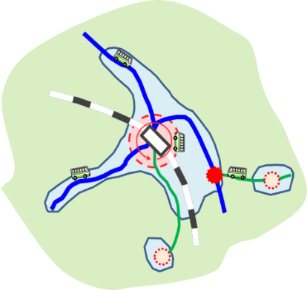
コンパクト・プラス・ネットワークのねらい
○ 都市のコンパクト化は、縮退均衡を目指すものではなく、居住や都市機能の集積による「密度の経済」の発揮を通じて、
・ 生活サービス機能維持や住民の健康増進など、生活利便性の維持・向上
・ サービス産業の生産性向上による地域経済の活性化（地域の消費・投資の好循環の実現）
・ 行政サービスの効率化等による行政コストの削減
・ 災害リスクを踏まえた居住等の誘導や防災対策の実施による居住地の安全性強化
などの具体的な行政目的を実現するための有効な政策手段。
都市が抱える課題
コンパクトシティ化による効果の例
都市を取り巻く状況
コンパクトシティ
生活利便性の維持・向上等
○ 人口減少・高齢者の増加
○ 拡散した市街地
○ 頻発・激甚化する自然災害
生活サービス機能と居住を集約・誘導し、人口を集積
生活サービス機能の維持・アクセス確保などの利用環境の向上
高齢者の外出機会の増加、住民の健康増進
＋
ネットワーク
高齢者や子育て世代が安心・快適に生活・活躍できる都市環境
■ 都市の生活を支える機能の低下
まちづくりと連携した公共交通ネットワークの再構築
地域経済の活性化
○医療・福祉・商業等の生活
サービスの維持が困難に
○公共交通ネットワークの縮小・
サービス水準の低下
サービス産業の生産性向上、投資誘発
外出機会・滞在時間の増加による消費拡大
地域内での消費・投資の好循環の実現
行政コストの削減等
■ 地域経済の衰退
行政サービス、インフラの維持管理の効率化
地価の維持・固定資産税収の確保
健康増進による社会保障費の抑制
○地域の産業の停滞、企業の撤退
○中心市街地の衰退、
低未利用地や空き店舗の増加
財政面でも持続可能な都市経営
地球環境への負荷の低減
■ 厳しい財政状況
エネルギーの効率的利用
ＣＯ２排出量の削減
○社会保障費の増加
○インフラの老朽化への対応
カーボンニュートラルな都市構造の実現
■ 都市部での甚大な災害発生
中心拠点や生活拠点が
利便性の高い公共交通で結ばれた
多極ネットワーク型コンパクトシティ
居住地の安全性強化
災害リスクを踏まえた居住誘導、対策の実施
○被害額の増加、都市機能の喪失
災害に強い防災まちづくりの実現

Slide 5




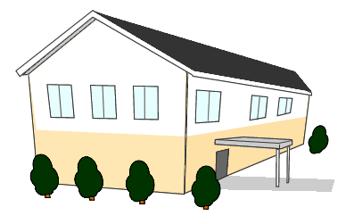

コンパクト・プラス・ネットワークのイメージ
○都市全体を見渡して・・・
立地適正化計画区域
＝都市計画区域
市街化区域等
居住誘導区域
都市機能誘導区域
コンパクト
生活サービス機能と居住を集約・誘導し、人口を集積
＋
ネットワーク
まちづくりと連携した公共交通ネットワークの再構築

Slide 6

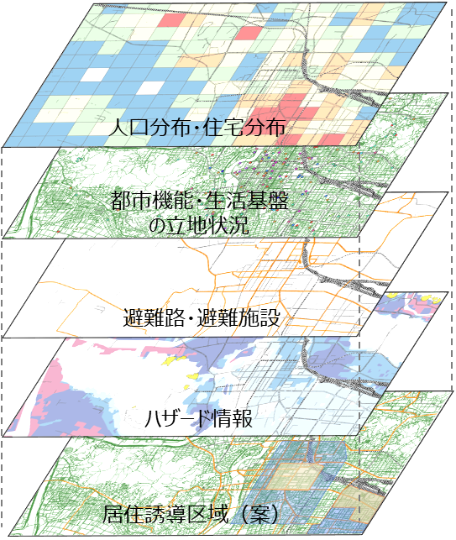
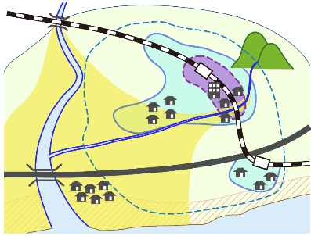
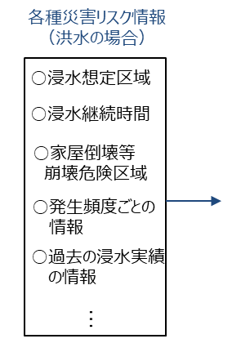

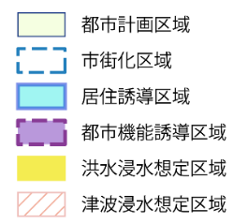
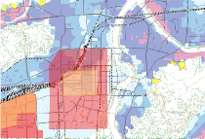
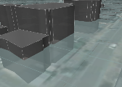
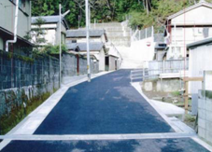
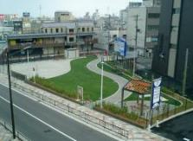

立地適正化計画による居住の安全確保（防災指針の概要）
〇 居住の安全確保等の防災・減災対策の取組を推進するため、令和２年に都市再生特別措置法の一部を改正し、立地適正化計画に「防災指針」を記載することを位置づけ、令和２年9月7日より施行。
〇 立地適正化計画においては災害リスクを踏まえて居住や都市機能を誘導する地域の設定を行い、区域内に浸水想定区域等の災害ハザードエリアが残存する場合には適切な防災・減災対策を「防災指針」として位置付けることが必要。
○防災指針の概要
■災害リスク分析と都市計画情報の重ね合わせ
■防災指針に基づくハード・ソフトの取組
防災まちづくりの将来像・目標と取組方針の設定
土地や家屋の嵩上げ
開発規制や立地誘導等の
土地利用方策
○家屋倒壊等氾濫想定区域
防災まちづくり活動
の支援
移転の促進
■都市の災害リスクの高い地域等の抽出
居住誘導区域
都市機能誘導区域
（ベース：地理院地図）
イメージ
イメージ
浸水しない建物がどこにあるか
ハザードエリアがどう分布しているか
避難場所に向かう避難路
避難地となる公園
防災指針の手引き：https://www.mlit.go.jp/toshi/city_plan/toshi_city_plan_tk_000035.html

Slide 7
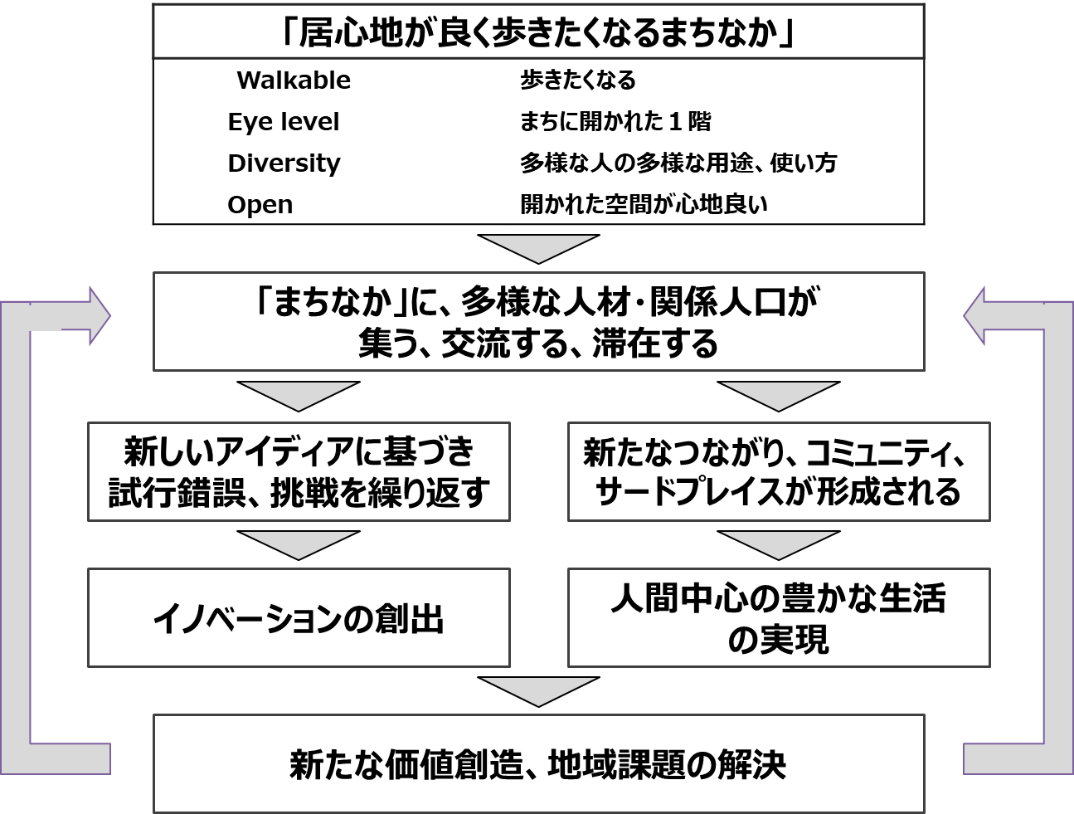
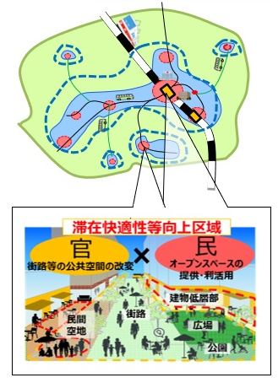
コンパクトでゆとりのあるウォーカブルなまちづくり
○ 都市の力を最大限引き出すためには、拡散した市街地を集約するとともに、その核となる 「まちなか」のゆとりとにぎわいを取り戻すことが重要
○ 「コンパクト・プラス・ネットワーク」の核となる官民のストックが集積する「まちなか」を、官民連携の取組により、人間中心の空間（ウォーカブルな空間）に改変

Slide 8
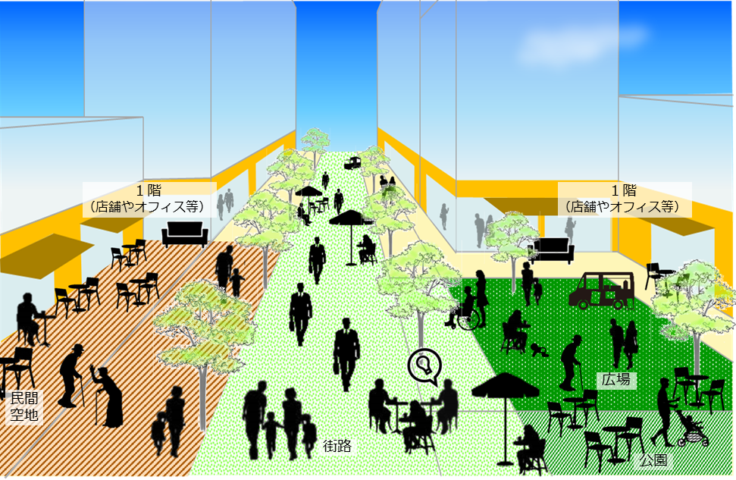
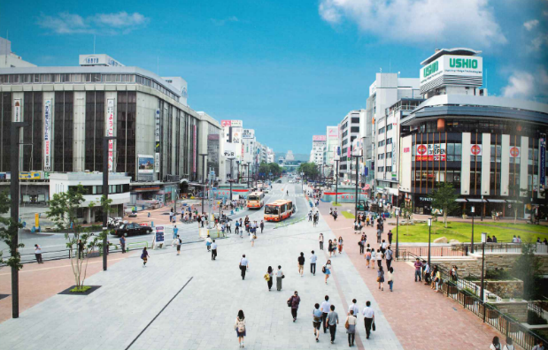
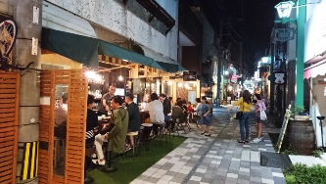
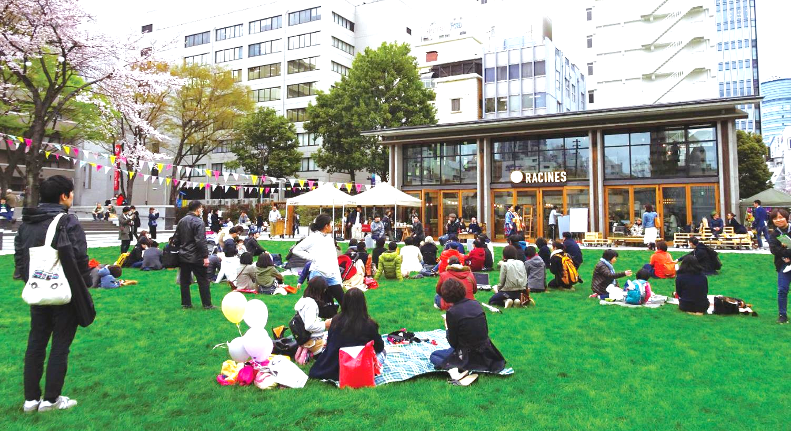
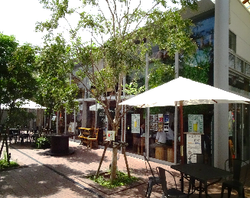
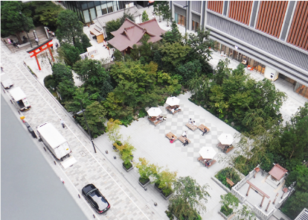
コンパクトでゆとりのあるウォーカブルなまちづくり
まちなかにおける「ウォーカブルなパブリック空間」のイメージ
まちなかにおける歩ける範囲のエリアを対象に、街路、公園、広場等の公共空間、民間空地、沿道建物の１階部分等の官民空間をエリア一体でリノベーション
Walkable | 歩きたくなる
Eye Level | まちに開かれた１階
Diversity | 多様な人の多様な用途、 使い方
Open | 開かれた空間が心地よい
駅前のトランジットモール化と広場創出
(姫路市)
道路を占用した夜間オープンカフェ
（北九州市）
公園を芝生や民間カフェ設置で再生
（東京都豊島区）
1階をガラス張り店舗にリノベ
（日南市）
２つの開発の調整により一体整備
された神社と森(東京都中央区)

Slide 9
立地適正化計画の作成状況
○７０３都市※が立地適正化計画について具体的な取組を行っている。 （令和５年１２月３１日時点）
○このうち、５３７都市が計画を作成・公表
※令和６年能登半島地震にかかる災害救助法の適用がなされた市町村の一部は令和５年７月３１日時点の情報に基づき集計
令和５年12月３１日までに立地適正化計画を作成・公表の都市（黒字：５３７都市）。うち、防災指針を作成・公表の都市（黒太字：２１８都市）。
都市機能誘導区域のみ設定した市町村（斜字：３都市）
凡例
○○市
立地適正化計画を
作成・公表済み
○○市
防災指針を含む
立地適正化計画を
作成・公表済み
○○市
立地適正化計画を
作成中・作成予定
合計
７０３都市

Slide 10
２．都市再生整備計画に対する財政支援制度

Slide 11
都市再生整備計画関連事業（旧まちづくり交付金）とは
○都市再生整備計画は、都市再生特別措置法に基づき、都市の再生に必要な公共公益施設の整備等を重点的に実施すべき土地の区域を対象として、市町村が作成することができる。
基幹事業（30種類）
都市再生整備計画
基盤整備
・道路 ・公園 ・河川 ・下水道
・区画整理事業 ・再開発事業
・地域生活基盤施設
・高質空間形成施設
・高次都市施設 ・誘導施設
・既存建造物活用事業
・エリア価値向上整備事業
・こどもまんなかまちづくり事業
・滞在環境整備事業 等
・まちづくりの目標 ・目標を定量化する指標 ・目標達成のために実施する事業
・計画の区域、面積 ・計画期間（おおむね３～５年） 等
施設整備
選択
※事業により選択できない基幹事業あり
提案事業（3種類）
基幹事業に
関連するソフト事業
・事業活用調査
・まちづくり活動推進事業
・地域創造支援事業
※提案事業のみの実施は不可
居住誘導促進事業（都市構造再編集中支援事業のみ）
官民連携まちづくりの取組（協定制度等）
都市再生整備計画関連事業による国からの予算支援
都市再生整備計画に基づき実施するまちづくりのイメージ
・にぎわいと活力のあるまちづくり
・ウォーカブルなまちづくり
・少子高齢化に対応したまちづくり
・観光資源を活かしたまちづくり
・環境に配慮したまちづくり
・産業振興によるまちづくり
・災害に対して強靱なまちづくり
・公共交通を活かしたまちづくり
・健康・医療・福祉のまちづくり
・歴史・文化に配慮したまちづくり
・官民連携のまちづくり
・先進的技術を活用したまちづくり
・既存ストックを活用したまちづくり
・身近なエリアの価値向上に資するまちづくり
・エリアマネジメントによるまちづくり 等

Slide 12
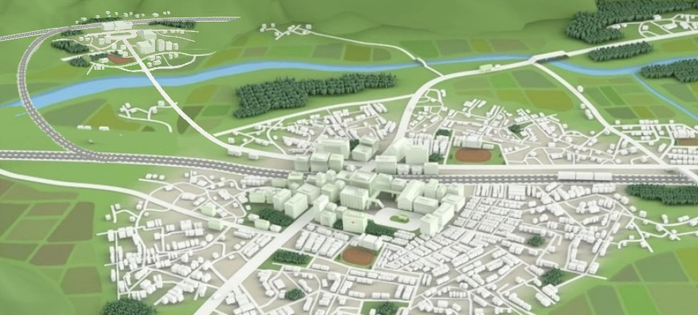
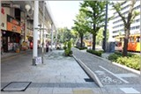
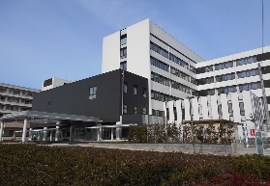
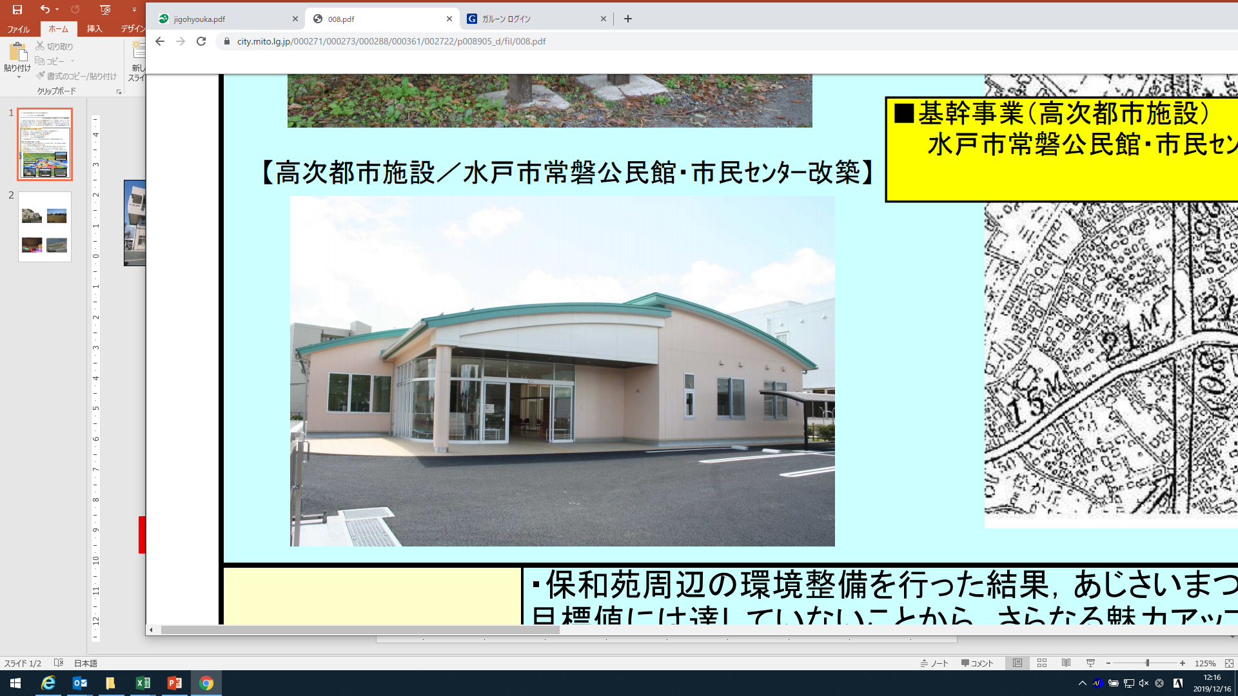
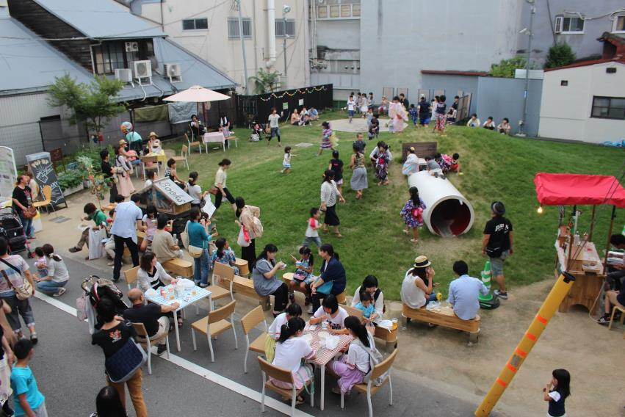
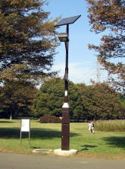
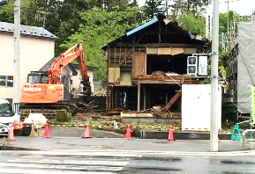
都市構造再編集中支援事業
○「立地適正化計画」に基づき、地方公共団体や民間事業者等が行う都市機能や居住環境の向上に資する公共公益施設の誘導・整備、防災力強化、災害からの復興、居住の誘導の取組等に対し集中的な支援を行い、各都市が持続可能で強靱な都市構造へ再編を図ることを目的とする事業。
事業主体：地方公共団体、市町村都市再生協議会、民間事業者等
国費率 ：１／２(都市機能誘導区域内等、地域生活拠点内)、４５％(居住誘導区域内等)
※基幹事業「こどもまんなかまちづくり事業」の国費率：１／２
対 象 事 業
＜市町村、市町村都市再生協議会＞
○都市再生整備計画※に基づき実施される次の事業等のうち立地適正化計画の目標に適合するものを
パッケージで支援。
市町村が立地適正化計画を作成・公表
まちづくりの方針、都市機能誘導区域・居住誘導区域等を設定
※市町村が作成する都市の再生に必要な公共公益施設の整備等に関する計画
地域生活拠点（都市計画区域外）
【基幹事業】
道路、公園、河川、下水道、地域生活基盤施設（緑地、広場、地域防災施設、再生可能エネルギー施設等）、
高質空間形成施設（歩行支援施設等）、高次都市施設（地域交流センター、観光交流センター、テレワーク拠点施設、賑わい・交流創出
施設等）、都市機能誘導区域内の誘導施設※ ・基幹的誘導施設 （医療、社会福祉、教育文化施設等）、既存建造物活用事業、土地区画整理事業、エリア価値向上整備事業、こどもまんなかまちづくり事業 等
移転を希望する者の移転支援
（移転元地の住宅除却等）
都市計画区域
都市機能誘導区域
【提案事業】
事業活用調査、まちづくり活動推進事業（社会実験等）、地域創造支援事業（提案に基づく事業）
【居住誘導促進事業】
住居移転支援、元地の適正管理 等
居住誘導区域
脱炭素に資する取組
（再生可能エネルギー施設等整備）
＜民間事業者等＞、＜都道府県等（複数市町村が広域的な誘導施設の立地方針を定めた場合に限る。）＞
○都市再生整備計画に位置付けられた都市機能誘導区域内の誘導施設※及び
基幹的誘導施設（広域で利用される誘導施設）の整備
防災力強化の取組
（避難所の改修等）
公共公益施設の整備
（歩行空間等）
誘導施設の整備（学校・病院等）
エリア価値向上に資する取組
（既存ストックを活用した社会実験等）
－民間事業者に対する支援については、市町村又は都道府県が事業主体に対して公的不動産等活用支援を行う事業であることを要件とし、事業主体に対する
市町村の支援額と補助基本額（補助対象事業費の２／３）に国費率を乗じて得られた額のいずれか低い額を補助金の額とする。
まちづくりに必要な事業を都市再生整備計画に位置づけ
※地域生活拠点内では、一部の基幹事業を除く。
市町村が都市再生整備計画を作成・公表
※誘導施設については、三大都市圏域の政令市・特別区における事業は支援対象外だが、広域連携を行った場合は政令市を支援対象とする。
都市構造再編集中支援事業による支援
施 行 地 区
○立地適正化計画の「都市機能誘導区域」及び「居住誘導区域」
○立地適正化計画に位置付けられた「地域生活拠点(都市計画区域外。都市機能誘導区域から公共交通で概ね30分)※」
－ただし、都市計画運用指針に反して居住誘導区域に土砂災害特別警戒区域等の災害レッドゾーンを含めている市町村、市街化調整区域で都市計画法第３４条第１１号に基づく条例の区域を図面、住所等で客観的に明示していない等不適切な運用を行っている市町村は対象外
公共公益施設の整備
（歩行空間等）
誘導施設の整備
（学校・病院等）
防災力強化の取組
（避難所の改修等）
※立地適正化計画と整合した市町村管理構想・地域管理構想において、地域生活拠点として位置付けられた区域を含む。
○その他、以下の地区においても実施可能
・立地適正化計画に基づいて誘導施設を統合・整備する場合、廃止された施設の除却等
・都市機能誘導区域及び居住誘導区域に隣接する区域において水辺まちづくり計画がある場合、計画に位置付けられている事業
・市街化区域等内の居住誘導区域外において、あるべき将来像を提示している場合、緑地等の整備
・①居住誘導区域面積が市街地化区域等面積の1/2以下の市町村の居住誘導区域外、②防災指針に即した災害リスクの高い地域であって居住誘導区域外、③市街化区域を市街化調整区域に編入した当該区域、から居住誘導区域への居住の誘導を促進するために必要な事業
エリア価値向上に資する取組
（既存ストックを活用した社会実験等）
脱炭素に資する取組
（再生可能ｴﾈﾙｷﾞｰ施設等整備）
移転を希望する者の移転支援
（移転元地の住宅除却等）

Slide 13
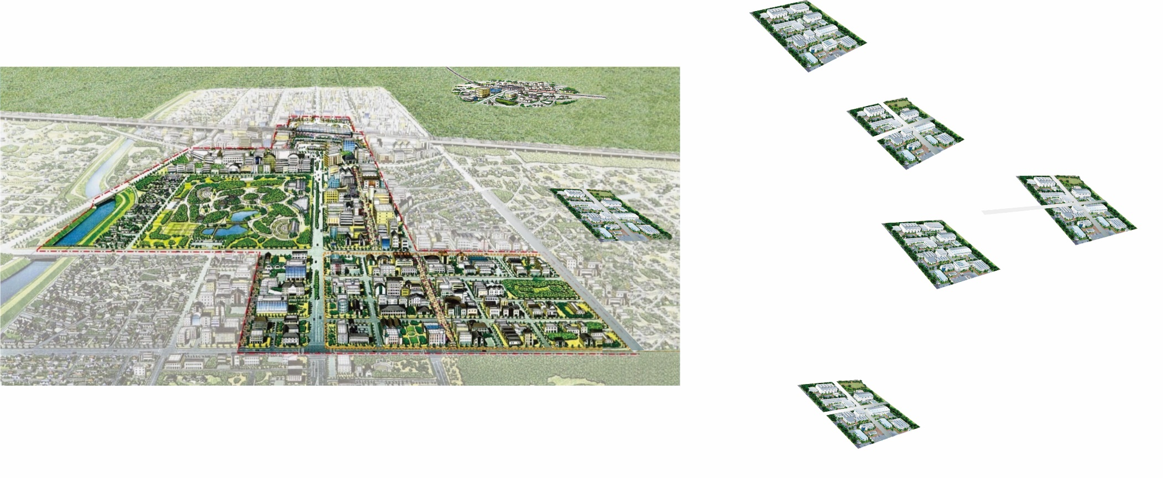
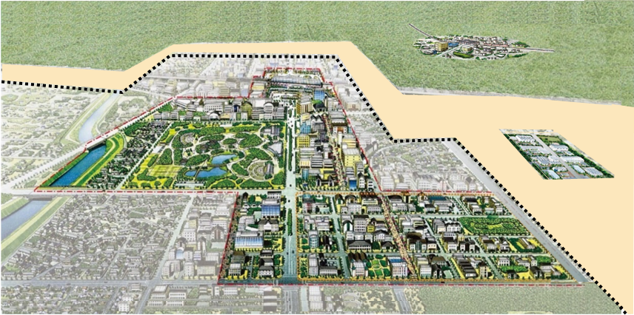
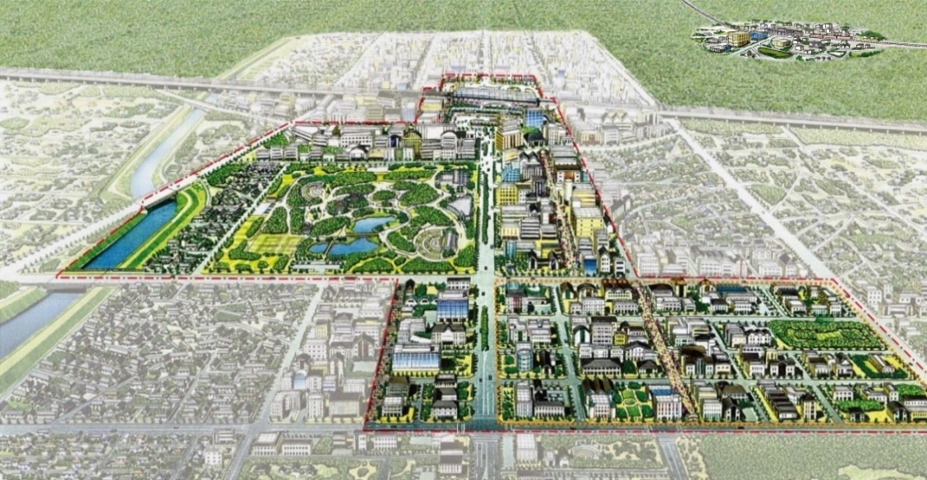
都市再生整備計画事業（社会資本整備総合交付金）
○市町村等が行う地域の歴史・文化・自然環境等の特性を活かした個性あふれるまちづくりを総合的に支援し、全国の都市の再生を効
率的に推進することにより、地域住民の生活の質の向上と地域経済・社会の活性化を図ることを目的とする事業。
交付対象：市町村、市町村都市再生協議会
交付率 ：４０％（歴史的風致維持向上計画関連、脱炭素先行地域関連、産業関連等、
国の重要施策に適合するものについては交付率を４５％に引き上げ）
施行地区
○次のいずれかの要件に該当する地区
【要件①：コンパクトなまちづくりの推進】
○市町村において、立地適正化計画策定に向けた具体的な取組を開始・公表しており、かつ、以下の
いずれかの区域
※基幹事業「こどもまんなかまちづくり事業」の交付率：４５％
（１）市街化区域等内のうち、鉄道・地下鉄駅^{※1}から半径1㎞の範囲内 又は バス・軌道の停留所・
停車場^{※1}から半径500mの範囲内の区域
（２）市街化区域等内のうち、人口集中地区（DID）^{※2}かつデマンド交通等の公共交通による利便
性確保を図る区域（拠点となる施設から半径500mの範囲内の区域。
都市再生整備計画に拠点となる施設の設定方針を記載）
（３）市町村の都市計画に関する基本的な方針等の計画において、都市機能や居住を誘導する方針
を定めている区域
対象事業
○市町村が作成する都市の再生に必要な公共公益施設の整備等に関する計画
（都市再生整備計画）に基づき実施される以下の事業等
【基幹事業】
道路、公園、河川、下水道、地域生活基盤施設（緑地、広場、地域防災施設、再生可能エネルギー施設等）、
高質空間形成施設（歩行支援施設等）、高次都市施設（地域交流センター、観光交流センター等）、
誘導施設相当施設（医療、社会福祉、教育文化施設等）、既存建造物活用事業、土地区画整理事業、
エリア価値向上整備事業、こどもまんなかまちづくり事業 等
※1 ピーク時間運行本数が片道で１時間当たり３本以上あるものに限る。
※2 直前の国勢調査に基づく(今後、直近の国勢調査の結果に基づくDIDに含まれると見込まれる区域を含む)
－ただし、令和６年度末までに国に提出される都市再生整備計画に基づく事業に限り、立地適正化計画策定に向けた具体的な取組を開始・公表していなくても、（１）の区域において実施可能
ー立地適正化計画の策定に向けた具体的な取組を開始・公表している市町村には、都市構造上の理由等（①市街化区域内の人口密度が４０人/ｈａ以上あり、当該人口密度が統計上今後も概ね維持される、②都市計画区域に対する市街化区域の割合が２０％以下等）により立地適正化計画によらない持続可能な都市づくりを進めている市町村を含む。
【要件②：市街化区域等の外側における観光等地域資源の活用】
【提案事業】
事業活用調査、まちづくり活動推進事業（社会実験等）、地域創造支援事業（市町村の提案に基づくソフト事業・ハード事業）
○地方公共団体において、以下のような観光等地域資源の活用に関する計画があり、かつ、当該区域の整備が都市のコンパクト化の方針と齟齬がないと認められる区域
（１）歴史的風致維持向上計画
（２）観光圏整備実施計画
（３）文化観光拠点施設を中核とした地域における文化観光の総合的かつ一体的な推進に関する計画
等
※誘導施設相当施設は、地域生活拠点内に限る。また、誘導施設相当施設を統合・整備する場合、廃止された施設の除却等を対象。
※地域生活拠点内、産業促進区域内では、一部の基幹事業を除く。
駅前広場・歩行者デッキの整備
誘導施設相当施設の整備
地域生活拠点
地域交流センターの整備
（都市計画区域外）
【要件③：都市計画区域外における地域生活拠点の形成】
共同駐車場の整備
○地域生活拠点：都市計画区域外における地域の拠点となる区域であり、かつ、以下の要件のいずれかの区域（基幹市町村※の都市機能誘導区域から公共交通で概ね30分）
（１）基幹市町村※と連携市町村※が共同して作成した 広域的な立地適正化の方針 において、連携
市町村の拠点として位置付けられた区域。
（２）基幹市町村※と連携市町村※が共同して作成した 広域的な立地適正化の方針 と整合した市町
村管理構想・地域管理構想において、連携市町村の拠点として位置付けられた区域。
市街地再開発事業
都市再生整備計画区域
地域優良賃貸住宅の整備
都市計画区域
市街化区域等
市街化調整区域等
空き店舗活用事業
※基幹市町村：都市機能誘導区域を有する市町村、連携市町村：都市計画区域を有しない市町村
歩行者空間の整備
【要件④：産業・物流機能の強化】
産業促進区域
○産業促進区域（市町村が都市再生整備計画に位置付ける区域（市街化区域等外を含む））であり、以下のいずれかの区域【（１）、（２）ともに、複数の要件を満たす必要】
（１）半導体等の戦略分野に関する国策的プロジェクトに関連する区域。
（国策的プロジェクトは内閣府が選定）
（２）以下のいずれかに該当する企業が立地する区域（団地面積が概ね10ha以上等の要件有り）
【令和10年度末までに国に提出される都市再生整備計画に限る】
●「新しい資本主義のグランドデザイン及び実行計画2023年改訂版に位置付けられた戦略分野」を取扱う企業
●「経済安全保障推進法施行令に基づく特定重要物資」を取扱う企業
●「地域未来投資促進法に基づく地域経済牽引事業の承認要件」を満たす企業
下水道の整備
公園の整備
（市街化区域等外を含む）
河川の整備
地域防災施設の整備
道路の整備
公営住宅の整備
土地区画整理事業
にぎわい創出イベントの支援
コミュニティバス運行社会実験

Slide 14


都市再生整備計画事業（防災・安全交付金）
○災害の発生が想定される地域において、事前復興まちづくり計画等に基づき市町村等が行う防災拠点の形成を総合
的に支援し、地域の防災性の向上を図ることを目的とする事業。
交付対象：市町村、市町村都市再生協議会
交付率 ：４０％（歴史的風致維持向上計画関連や脱炭素先行地域関連等、国の重要
施策に適合するものについては交付率を４５％に引き上げ）
施行地区
○次のいずれかの要件に該当する地区
【要件①：防災拠点の形成によるコンパクトなまちづくりの推進】
○市町村において、立地適正化計画策定に向けた具体的な取組を開始・公表しており、以下
の全てを満たす区域(都市再生整備計画に防災拠点整備方針を記載)
・事前復興まちづくり計画等に防災拠点として位置付けられた区域^{※1}
・災害リスクの高い地域を含まない区域
・以下のいずれかの区域
※基幹事業「こどもまんなかまちづくり事業」の交付率：４５％
対象事業
○市町村が作成する都市の再生に必要な公共公益施設の整備等に関する計画
（都市再生整備計画）に基づき実施される以下の事業等
（１）市街化区域等内のうち、鉄道・地下鉄駅^{※2}から半径1㎞の範囲内 又は バス・
軌道の停留所・停車場^{※2}から半径500mの範囲内の区域
（２）市町村の都市計画に関する基本的な方針等の計画において、都市機能や居住
を誘導する方針を定めている区域
【基幹事業】
道路、公園、河川、下水道、地域生活基盤施設（緑地、広場、地域防災施設、再生可能エネルギー施設等）、
高質空間形成施設（歩行支援施設等）、高次都市施設（地域交流センター、観光交流センター等）、既存建造物活用事業、土地区画整理事業、エリア価値向上整備事業、こどもまんなかまちづくり事業 等
※2 ピーク時間運行本数が片道で１時間当たり３本以上あるものに限る。
－ただし、令和６年度末までに国に提出される都市再生整備計画に基づく事業に限り、立地適正化計画策定に向けた具体的な取組を開始・公表していなくても、（１）の区域において実施可能
ー立地適正化計画の策定に向けた具体的な取組を開始・公表している市町村には、都市構造上の理由等（①市街化区域内の人口密度が４０人/ｈａ以上あり、当該人口密度が統計上今後も概ね維持される、②都市計画区域に対する市街化区域の割合が２０％以下等）により立地適正化計画によらない持続可能な都市づくりを進めている市町村を含む。
【提案事業】
事業活用調査、まちづくり活動推進事業（社会実験等）、地域創造支援事業（市町村の提案に基づくソフト事業・ハード事業）
【要件②：市街化調整区域・非線引き白地地域における防災拠点の形成】
※施行地区要件②③では、一部の基幹事業を除く。
○地方公共団体において、以下の全てを満たす区域（都市再生整備計画に防災拠点整備
方針を記載）
・事前復興まちづくり計画等に防災拠点として位置付けられた区域^{※3}
・人口減少率が原則20％未満の市町村
・市町村マスタープランに地域の拠点として位置付けられた区域
・市町村マスタープランに都市のコンパクト化の方針が明示されており、防災拠点の整備が
都市のコンパクト化と齟齬がなく、一定の生活機能の集積が認められる区域
・市街化調整区域で都市計画法第34条第11号に基づく条例を制定している場合、当該
条例に係る区域を図面、住所等で客観的に明示し、かつ、当該事項と齟齬のない区域
・災害リスクの高い地域を含まない区域
駅前広場・歩行者デッキの整備
都市計画区域外
共同駐車場の整備
地域交流センターの整備
市街地再開発事業
都市再生整備計画区域
地域優良賃貸住宅の整備
都市計画区域
市街化区域等
市街化調整区域等
空き店舗活用事業
歩行者空間の整備
【要件③：都市計画区域外における防災拠点の形成】
下水道の整備
公園の整備
○地方公共団体において、以下の全てを満たす区域（都市再生整備計画に防災拠点整備
方針を記載）
・事前復興まちづくり計画等に防災拠点として位置付けられた区域^{※1}
・都市再生整備計画に当該市町村における都市のコンパクト化の方針が記載されており、
当該区域の整備が都市のコンパクト化と齟齬がないと認められる区域
・災害リスクの高い地域を含まない区域
河川の整備
地域防災施設の整備
道路の整備
公営住宅の整備
土地区画整理事業
にぎわい創出イベントの支援
コミュニティバス運行社会実験
※1 令和６年度末までに事前復興まちづくり計画等への防災拠点の位置付けが確実と見込まれる場合、実施可能。
※3 令和７年度末までに事前復興まちづくり計画等への防災拠点の位置付けが確実と見込まれる場合、実施可能。

Slide 15
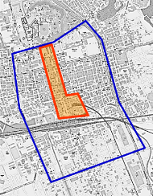




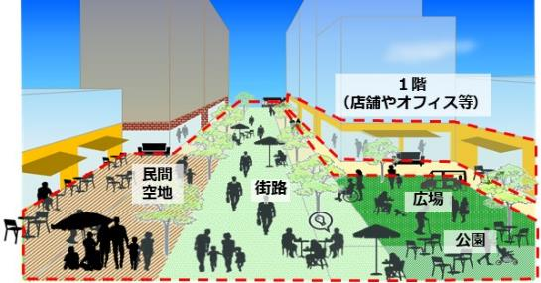





まちなかウォーカブル推進事業
○車中心から人中心の空間へと転換を図る、まちなかの歩いて移動できる範囲において、滞在の快適性の向上を目的として市町村や民間事業者等が実施する、道路・公園・広場等の整備や修復・利活用、滞在環境の向上に資する取組を重点的・一体的に支援し、「居心地が良く歩きたくなる」まちなかづくりを推進する事業
事業主体等
※交付金：社会資本整備総合交付金 補助金：都市再生推進事業費補助
対象事業
【交付金※】 市町村、市町村都市再生協議会 国費率：１／２
【補助金※】 都道府県、民間事業者等 国費率：１／２
【基幹事業】 道路、公園、地域生活基盤施設（緑地、広場等）、高質空間形成施設（歩行支援施設等）、
既存建造物活用事業、エリア価値向上整備事業、こどもまんなかまちづくり事業、滞在環境整備事業、
計画策定支援事業※ 等
施行地区
※滞在快適性等向上区域外において、滞在快適性等向上区域を下支えする周辺
環境の整備（フリンジ駐車場、外周道路等の整備）を行う地区
※都市再生整備計画にグリーン化、デジタル活用、子ども・子育て支援等の国が定める「重点的に取り組むテーマ」及びテーマに即した目標・指標を設定した場合に実施可能
① 次のいずれかの要件に該当する地区、かつ、
② 都市再生特別措置法に基づく滞在快適性等向上区域
（当該区域の周辺整備に係る事業が実施される地区※を含む）
【提案事業】 事業活用調査、まちづくり活動推進事業、地域創造支援事業（提案に基づくソフト事業・ハード事業）
都市再生整備
計画の区域
沿道施設の１階部分の開放・ガラス張り化
修景整備
【要件①：コンパクトなまちづくりの推進】
○市町村において、立地適正化計画策定に向けた具体的な取組を開始・公表しており、かつ、以下のいずれかの区域
（１）市街化区域等内のうち、鉄道・地下鉄駅^{※1}から半径1㎞の範囲内又は
バス・軌道の停留所・停車場^{※1}から半径500mの範囲内の区域
（２）市街化区域等内のうち、人口集中地区（DID）^{※2}かつデマンド交通等の
公共交通による利便性確保を図る区域（拠点となる施設から半径500mの
範囲内の区域。拠点となる施設の設定方針を都市再生整備計画に記載）
（３）市町村の都市計画に関する基本的な方針等の計画において、都市機能や
居住を誘導する方針を定めている区域
滞在快適性等
向上区域
※1 ピーク時間運行本数が片道で１時間当たり３本以上あるものに限る。
※2 直前の国勢調査に基づく（直近の国勢調査の結果に基づき今後DIDとなる見込みの区域を含む）
－立地適正化計画の策定に向けた具体的な取組を開始・公表している市町村には、都市構造上の理由等（①市街化区域内の人口密度が４０人/ｈａ以上あり、当該人口密度が統計上今後も概ね維持される、②都市計画区域に対する市街化区域の割合が２０％以下等）により立地適正化計画によらない持続可能な都市づくりを進めている市町村を含む。
周辺環境の整備
（外周道路の整備等）
社会実験や
デザインコーディネート
街路の再構築
広場化・芝生化
● 歩きたくなる空間の創出 Walkable
街路空間の再構築
道路・公園・広場等の整備及び既存ストックの改修・改変
道路の美装化・芝生化、植栽・緑化施設や水上デッキの整備等による公共空間の高質化
滞在快適性等向上区域を下支えする周辺環境の整備（フリンジ駐車場、外周道路等の整備）
● 歩行者目線の１階をまちに開放 Eye Level
沿道施設の１階部分をリノベーションし、公共空間として開放
１階部分のガラス張り化等の修景整備
● 多様な主体による多様な利活用 Diversity
官民の土地・施設を一体的に改修し、自由に利活用できるコミュニティハブや公開空地として開放
公共空間にイベント等で利用できる給電・給排水施設等を整備
利活用状況を計測するセンサーの設置や、データを分析・見える化し、まちの情報発信システムの整備
● 開かれた空間の滞在環境の向上 Open
屋根やトイレ、照明施設、ストリートファーニチャー等の整備
滞在環境整備に関する社会実験やコーディネート等の調査
【要件②：市街化区域等の外側における観光等地域資源の活用】
○地方公共団体において、観光等地域資源の活用に関する計画があり、かつ、当該区域の整備が都市のコンパクト化の方針と齟齬がないと認められる区域
【要件③：都市計画区域外における地域生活拠点の形成】
○立地適正化計画等に位置づけられた都市計画区域外の地域生活拠点（都市機能誘導区域から公共交通で概ね30分）
○基幹市町村※と連携市町村※が共同で作成する広域的な立地適正化の方針等に位置付けられた連携市町村の地域生活拠点（基幹市町村の都市機能誘導区域から公共交通で概ね30分）
※基幹市町村：都市機能誘導区域を有する市町村、連携市町村：都市計画区域を有しない市町村

Slide 16
都市再生整備計画関連事業の相違点（主なもの）
○ 都市再生整備計画関連事業は、様々な政策目的に応じて、嵩上げ・拡充措置が設けられています。
○まちなかウォーカブル区域に限定し、重点支援
○国費率５０％
○拡充措置として
・ まちなかの滞在環境整備が支援対象に
・ 都道府県や民間事業者へも直接支援可能に
都市構造再編集中支援事業
（個別補助金）
まちなかウォーカブル推進事業
国費率
（社会資本整備総合交付金 及び 個別補助金）
立地適正化計画に基づく取組等に対し集中的支援
○都市機能誘導区域・居住誘導区域内等、
地域生活拠点(都市計画区域外)に限定し、集中支援
○国費率 ５０％(都市機能誘導区域等、地域生活拠点)
４５％(居住誘導区域等)
○拡充措置として
・病院、学校、図書館、子育て支援施設（誘導施設）など、幅広い施設整備が可能に
・都道府県等、民間事業者へも直接支援可能に
・居住誘導に関する取り組みが支援対象に
「居心地が良く歩きたくなる」まちなかづくりに対し集中的支援
５０％
都市再生整備計画事業の嵩上げ
○ 都市再生緊急整備地域（指定から3年以内）
○ 歴史的風致維持向上計画（認定から3年以内）
○ 脱炭素先行地域（公表から3年以内）
⇒国費率４５％
４５％
立地適正化計画に基づく
まちづくりに対する
嵩上げ・拡充措置
「居心地が良く歩きたくなる」
まちなかづくりに対する
嵩上げ・拡充措置
政策的に重要な地域の
嵩上げ措置
都市再生整備計画事業
（社会資本整備総合交付金、防災・安全交付金）
地域の様々なまちづくりを支える交付金
○平成16年度に創設され「まちづくり交付金」として親しまれていた、自由度の高い交付金です。
○支援対象は、様々な公共施設のみならず、都市施設、まちづくりの調査や、社会実験といったソフト事業も実施できます。
○令和６年度の制度拡充（施行地区関連）
社会資本整備総合交付金：産業促進区域(市街化区域等外を含む) を施行地区に追加。
防災・安全交付金 ：市街化調整区域・非線引き白地地域 を施行地区に追加。
４０％

Slide 17
（参考）制度の変遷
Ｈ16年度
【全国の都市再生】
都市再生特別措置法の改正により「都市再生整備計画」及び「まちづくり交付金制度」が創設。
まちづくり交付金事業
事業主体：市町村等
交付対象：公共公益施設の整備等
社会資本整備総合交付金の
基幹事業の一つとして移行
Ｈ22年度
都市再生整備計画事業
【社総交への一括化】
国土交通省所管の地方公共団体向けの個別補助金が「社会資本整備総合交付金」に原則一括化されることに伴い、まちづくり交付金事業についても「都市再生整備計画事業」として「社会資本整備総合交付金」の基幹事業に位置付け。
（社会資本整備総合交付金）
事業主体：市町村等
交付対象：公共公益施設の整備等
地方都市リノベーション事業
Ｈ24年度補正
事業主体：市町村等
交付対象：誘導施設及び
公共公益施設の整備等
Ｈ26年度
都市再構築戦略事業
都市機能立地支援事業
【コンパクトシティの推進】
都市再生特別措置法の改正による「立地適正化計画制度」の創設に伴い、誘導施設整備を支援とする「都市再構築戦略事業」及び「都市機能立地支援事業」を創設。
事業主体：市町村等
事業主体：民間事業者等
交付対象：誘導施設及び
公共公益施設の整備等
交付対象：誘導施設の整備
都市再生整備計画に位置付けられた事業のうち立地適正化計画に基づく
事業を個別支援制度化
左記個別支援
制度化に合わせて
統合
R2年度
まちなかウォーカブル推進事業
【コンパクトシティの集中展開】
「立地適正化計画」に基づく事業に対して、国による総合的・集中的な支援を行うため、「都市構造再編集中支援事業」を創設。
都市再生整備計画事業を防災・安全交付金の
基幹事業に追加
都市構造再編集中支援事業
事業主体：市町村、民間事業者等
交付対象：誘導施設及び公共公益施設の整備等
R5年度
都市再生整備計画事業
（防安交）
【防災拠点の形成への支援】
事前復興まちづくり計画等に基づき行われる、防災拠点の形成に必要なインフラの整備に支援するため、都市再生整備計画事業を防災・安全交付金の基幹事業に追加。
事業主体：市町村等
交付対象：公共公益施設の
整備等

Slide 18
３．都市再生整備計画関連事業の施行地区要件

Slide 19
都市再生整備計画関連事業 施行地区一覧
都市再生整備計画関連事業
都市構造再編集中支援事業
（補助）
都市機能誘導区域
R5補正・R6拡充
立地適正化計画区域
居住誘導区域
地域生活拠点
立地適正化計画区域外
(都市計画区域外)
都市再生整備計画事業
(社会資本整備総合交付金)
コンパクトシティ支援型
市街化区域等
観光等地域資源活用支援型
市街化区域等外
地域生活拠点支援型
都市計画区域を有しない市町村
産業促進区域支援型
市街化区域等外を含む
都市再生整備計画事業
(防災・安全交付金)
防災拠点・コンパクトシティ支援型
市街化区域等
防災拠点・郊外支援型１
市街化調整区域・非線引き白地地域
防災拠点・郊外支援型２
都市計画区域外
まちなかウォーカブル推進事業
(補助、社会資本整備総合交付金)
コンパクトシティ支援型
市街化区域等
観光等地域資源活用支援型
市街化区域等外
地域生活拠点支援型
都市計画区域を有しない市町村

Slide 20
都市再生整備計画関連事業(ウォーカブル除く) 見取り図(黄色ハッチ：R5補正・R6拡充)
市町村要件
社総交
都市計画区域を有する市町村
防安交
都市計画区域を有しない市町村
都市構造
立地適正化計画策定に向けた具体的な取組を開始・公表※1
都市構造上の理由等により立地適正化計画によらない市町村※2
立地適正化計画あり
地区要件
都市再生
(産業促進区域支援型) ※3
都市再生
(コンパクトシティ支援型)
都市再生
(産業促進区域支援型)
都市構造
(都市機能誘導区域／
居住誘導区域)
市街化区域・
用途地域
都市再生
(防災拠点・コンパクトシティ支援型)
公共交通ネットワーク
(都市機能誘導区域から概ね30分)
都市再生
(観光等地域資源活用支援型) ※3
都市再生
(観光等地域資源活用支援型)
市街化
調整区域等
都市再生
(防災拠点・
郊外支援型1)※3
都市再生
(防災拠点・郊外支援型1)
都市再生
(防災拠点・
郊外支援型2)※3
都市再生
(防災拠点・郊外支援型2)
都市構造
(地域生活拠点)
都市再生
(産業促進区域支援型)
都市再生
(観光等地域資源活用支援型)
都市再生
(防災拠点・郊外支援型2)
都市再生
(地域生活拠点支援型)
都市計画
区域外
※1 令和６年度末までに国に提出される都市再生整備計画に基づく事業に限り、立地適正化計画策定に向けた具体的な取組を開始・公表していない場合も実施可能。
※2 ①市街化区域内の人口密度が４０人/ｈａ以上あり、当該人口密度が統計上今後も概ね維持される、②都市計画区域に対する市街化区域の割合が２０％以下等。
※3 ※1、※2の要件によらない。

Slide 21
都市再生整備計画関連事業(ウォーカブル) 見取り図
市町村要件
社総交
都市計画区域を有する市町村
防安交
※個別補助金も社総交と同様
都市計画区域を有しない市町村
都市構造
立地適正化計画策定に向けた具体的な取組を開始・公表※1
都市構造上の理由等により立地適正化計画によらない市町村※2
立地適正化計画あり
地区要件
ウォーカブル(コンパクトシティ支援型)
ウォーカブル
(コンパクトシティ支援型)
市街化区域・
用途地域
国費率 50％
国費率 50％
市街化
調整区域
ウォーカブル
(観光等地域資源
活用支援型)※3
ウォーカブル
(観光等地域資源活用支援型)
公共交通ネットワーク
(都市機能誘導区域から概ね30分)
ウォーカブル
(地域生活拠点支援型)
ウォーカブル
(地域生活拠点支援型)
ウォーカブル
(観光等地域資源
活用支援型)
都市計画
区域外
国費率 50％
国費率 50％
国費率 50％
国費率 50％
国費率 50％
※1 都市再生整備計画事業に定められる令和６年度末までに国に提出される都市再生整備計画に基づく事業に関する経過措置は対象外。
※2 ①市街化区域内の人口密度が４０人/ｈａ以上あり、当該人口密度が統計上今後も概ね維持される、②都市計画区域に対する市街化区域の割合が２０％以下等。
※3 ※1、※2の要件によらない。

Slide 22
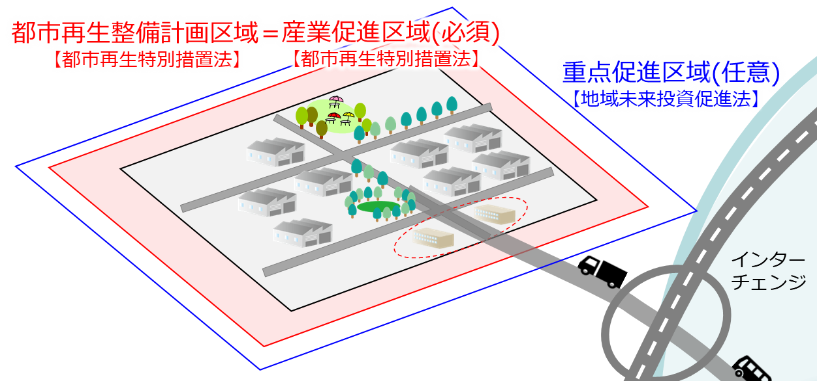
都市再生整備計画関連事業 見取り図
立地適正化計画を作成中 等
都市再生整備計画事業（社総交・防安交）
国費率 40％（原則）
市街化調整区域・非線引き白地地域・都市計画区域外 の防災拠点（防安交）
駅・バス停周辺（社総交）／ 駅・バス停周辺 の防災拠点（防安交）
観光等地域資源の活用に関する計画がある区域（社総交）
まちなかウォーカブル推進事業
まちなかウォーカブル区域
国費率 50％
都市構造再編集中支援事業
都市機能誘導区域
国費率 50％（原則）
居住誘導区域
国費率 45％
都市再生整備計画事業（社総交）
産業促進区域（市街化区域等外を含む）
国費率 40％（原則）
立地適正化計画あり
市街化区域
都市構造再編集中支援事業
市街化調整区域
都市機能誘導区域
国費率 50％
都市再生整備計画事業（社総交）
地域生活拠点
まちなかｳｫｰｶﾌﾞﾙ区域
地域生活拠点
国費率 40％（原則）
居住誘導区域
都市計画区域を 有する 市町村
都市計画区域を 有しない 市町村

Slide 23

都市再生整備計画関連事業の施行可能地区①
都市構造再編集中支援事業
市町村要件
地区要件
立地適正化計画を作成・公表した市町村
ただし、以下の市町村を除く
ⅰ 居住誘導区域を定めない区域を規定する法第81条第19項に反して居住誘導区域を定めている市町村。
ⅱ 原則として居住誘導区域に含まないこととすべき区域を規定する都市計画運用指針に反して居住誘導区域を定めている市町村。
ⅲ 市街化調整区域で都市計画法第34条第11号に基づく条例の区域を図面、住所等で客観的に明示していない等不適切な運用が行われている市町村。
１ 立地適正化計画に定められた都市機能誘導区域
＋統廃合されたことにより廃止された施設の敷地及びその隣接区域
（元地の管理の適正化に係る事業のみ）
２ 立地適正化計画に定められた居住誘導区域
＋水辺まちづくり計画がある区域
（水辺まちづくり計画に位置付けられている事業等のみ）
＋市街化区域等内の居住誘導区域外において、空き地等が発生して外部不経済が発生する可能性があり、あるべき将来像を提示している区域（緑地の整備のみ）
３ 立地適正化計画に位置付けられた地域生活拠点
（都市計画区域外、かつ、都市機能誘導区域から公共交通で概ね30分）
＋立地適正化計画と整合した市町村管理構想・地域管理構想において、位置付け
られた区域
その他
都市機能誘導区域面積
≧５０％の場合
都市機能誘導区域の国費率が
４５％に引き下げ
居住誘導区域面積
＞５０％の場合
居住誘導促進事業が
実施できない
市街化区域or非線引き用途地域面積
市街化区域or非線引き用途地域面積
＜参考＞居住誘導区域に含まないこととすべき区域（都市再生運用指針より）
＜参考＞11号条例の区域の不適切な運用
①都市再生法第８１条第１９項、同法施行令第３０条により、次に掲げる区域については居住誘導区域に含まないこととされていることに留意すべきである。なお、これらの区域を居住誘導区域から除外する場合の立地適正化計画の変更は、軽微な変更として扱うこととしている。
ア 法第７条第１項に規定する市街化調整区域
イ 建築基準法（昭和２５年法律第２０１号）第３９条第１項に規定する災害危険区域のうち、同条第２項の規定に基づく条例により住居の用に供する建築物の建築が禁止されている区域
…（略）…
オ 地すべり等防止法（昭和３３年法律第３０号）第３条第１項に規定する地すべり防止区域（同法第２条第４項に規定する地すべり防止工事の施行その他の同条第１ 項に規定する地すべりを防止するための措置が講じられている土地の区域を除く。）
カ 急傾斜地の崩壊による災害の防止に関する法律（昭和４４年法律第５７号）第３ 条第１項に規定する急傾斜地崩壊危険区域（同法第２条第３項に規定する急傾斜地 崩壊防止工事の施行その他の同条第１項に規定する急傾斜地の崩壊を防止するための措置が講じられている土地の区域を除く。）
キ 土砂災害特別警戒区域
ク 特定都市河川浸水被害対策法（平成１５年法律第７７号）第５６条第１項に規定する浸水被害防止区域
②次に掲げる区域については、原則として、居住誘導区域に含まないこととすべきである。
ア 津波災害特別警戒区域
イ 災害危険区域（①イに掲げる区域を除く。）
なお、津波災害特別警戒区域において市町村が定める条例により住宅等についても特定開発行為及び特定建築行為の許可に係らしめる場合や災害危険区域において災害防止上必要な建築物の建築に関する制限を定める場合は、これらの区域内における新たな施設や住宅等の立地に当たって必要な対策が講じられることとなる。これらの規制に加え、避難路・避難場所や警戒避難体制の整備等、想定される災害に対して必要なハード・ソフトの防災・減災対策が講じられている土地の区域については、関係部局と協議の上、居住誘導区域とすることが考えられる。
（例）市街化調整区域全体または広域を11号区域として指定
連たん数50戸、連たん距離50mを満たすものを許可
市街化調整区域
50m間隔で
50戸連たん
市街化区域
11号区域を調整区域全域に指定
新たな開発が徐々に進み、
スプロールが進行＝にじみ出し

Slide 24
都市再生整備計画関連事業の施行可能地区②
都市再生整備計画事業（社会資本整備総合交付金）
「④産業・物流機能の強化」は、別紙参照
市町村要件
地区要件
令和６年度末まで^{※１}：全市町村
令和７年度以降^{※2}：以下いずれかの条件を満たす市町村
Ａ：立地適正化計画策定に向けた具体的な取組を開始・公表している
Ｂ：市街化区域内の人口密度が４０人/ｈａ以上あり、当該人口密度が統計上今後も概ね維持される
Ｃ：都市計画区域に対する市街化区域の割合が２０％以下
以下いずれかの条件を満たす区域
ａ：市街化区域・用途地域内のうち、鉄道・地下鉄駅※から半径1㎞の範囲内 又
は バス・軌道の停留所・停車場※から半径500mの範囲内の区域
※ピーク時間運行本数が片道で１時間当たり３本以上あるものに限る。
ｂ： 市街化区域・用途地域内のうち、人口集中地区（DID）※かつデマンド交通等の公共交通による利便性確保を図る区域（拠点となる施設から半径500mの範囲内。）
※直前の国勢調査に基づく（今後、直近の国勢調査の結果に基づくDIDに含ま
れると見込まれる区域を含む）
※拠点となる施設は都市再生整備計画に当該施設の設定方針を記載したものに
限る
ｃ：市町村の都市計画に関する基本的な方針等の計画において、都市機能や居住を誘導する方針を定めている区域
※令和6年度末までもＡ～Ｃいずれかを満たす必要あり
①コンパクトな
まちづくりの推進
市町村要件
地区要件
②市街化区域・
用途地域の外
における観光等
地域資源の活用
以下のような観光等地域資源の活用に関する計画がある。
Ⅰ：歴史的風致維持向上計画
Ⅱ：観光圏整備実施計画
Ⅲ：文化観光拠点施設を中核とした地域における
文化観光の総合的かつ一体的な推進に関する計画 等
市街化区域・用途地域の外（都市計画区域外含む） かつ
当該区域の整備が都市のコンパクト化の方針と齟齬がないと認められる区域
市町村要件
地区要件
③都市計画区域
外における地域
生活拠点の形成
都市計画区域を有しない市町村
都市計画区域外における地域の拠点となる区域であり かつ
以下の要件のいずれかの区域（基幹市町村^{※3}の都市機能誘導区域から公共交通で概ね30分）
（１）基幹市町村及び連携市町村^{※4}が共同して作成した広域的な立地適正化
の方針において、連携市町村における拠点として位置付けられた区域
（２）基幹市町村及び連携市町村が共同して作成した広域的な立地適正化の
方針と整合した連携市町村による市町村管理構想・地域管理構想におい
て、連携市町村における拠点として位置付けられた区域
24
※１「令和６年度末までに国に都市再生整備計画を提出した場合」を意味する
※２「令和７年度以降に国に都市再生整備計画を提出した場合」を意味する
※３都市機能誘導区域を有する市町村を意味する
※４都市計画区域を有しない市町村を意味する

Slide 25
【別紙】 ④産業・物流機能への支援強化
 | 国策的プロジェクト | 国策的プロジェクト以外 【令和10年度末までに都市再生整備計画を国に提出した場合に限る】
施行地区要件（●を全て満たす必要） | ●産業促進区域（市町村が都市再生整備計画に定める区域。設定が確実と見込まれる場合 を含む)で行われる事業(市街化区域等外を含む)。 ●都市再生整備計画への記載事項。 ①目標：「産業・物流機能の整備に伴う雇用創出、経済波及効果等」を定量的に記載。 これら効果を中心市街地等に還元することにより、地域全体の活性化に寄与する旨を 定性的に記載。 ②自動車交通抑制の取組：公共交通、自転車の利活用など当該区域への自動車交通抑制 への取組(見込みを含む)。
 | ●国策的プロジェクト に関連する事業。 | ●産業・物流機能を有する団地の敷地面積：概ね10ha以上。 ●当該区域に立地する企業(※1)が確実に見込まれる、又は、当該区域の周辺地域に関連産業が既に立地。 ●当該区域に立地する企業(※1)との間で10年以上の立地を合意すること。 (※1)次のいずれかに該当する企業（当該企業に関連する物流施設を含む）。 (ⅰ)「新しい資本主義のグランドデザイン及び実行計画2023年改訂版に位置付けられた戦略分野」を取扱う企業 (ⅱ)「経済安全保障推進法施行令第1条に規定する特定重要物資」を取扱う企業 (ⅲ)「地域未来投資促進法第2条に規定する地域経済牽引事業の承認要件」を満たす企業(当該企業が生産する製品 の主要原材料が当該区域が存する都道府県内の地元産品(※2)であり、かつ、従業員の地元雇用率の目標を半 数以上とする場合に限る)。 (※2)当該都道府県内で「生産されたもの」、「原材料の主要な部分が生産されたもの」又は「製造、加工その他の工程のうち主 要な部分を行うことにより相応の付加価値が生じているもの」。 ●市街化区域等外では、以下の全てを満たす必要。 ①市町村マスタープラン等において産業・物流用地としての利用を想定している区域(見込みを含む)。 ②当該区域の整備が都市のコンパクト化と齟齬がないと認められる区域。 ③当該区域と都市機能が集積する地域が幹線道路で結ばれている。 ④大規模商業施設等、居住の誘導を図るおそれのある施設を当該区域に含めない。 ⑤市街化調整区域の場合、市街化区域編入が確実に見込まれる区域、地区計画が策定された区域(策定見込みを 含む)、地域未来投資促進法に基づく重点促進区域、都市計画法第34条第12号に基づく条例で産業・物流用 地として利用するための開発行為を行うことが認められる区域等の区域内。
点援重支 | 国費率＋５％嵩上げ（40%→45%） | 地域未来投資促進法に基づく重点促進区域である場合、国費率＋５％嵩上げ（40%→45%）
25

Slide 26
都市再生整備計画関連事業の施行可能地区③
都市再生整備計画事業（防災・安全交付金）
市町村要件
地区要件
災害リスクの高い地域（※4）を含まない区域に限る
①防災拠点の形
成によるコンパク
トなまちづくりの
推進
令和６年度末まで※1：全市町村
令和７年度以降※2：以下いずれかの条件を満たす市町村
Ａ：立地適正化計画策定に向けた具体的な取組を開始・公表している
Ｂ：市街化区域内の人口密度が４０人/ｈａ以上あり、当該人口密度が統計上今後も概ね維持される
Ｃ：都市計画区域に対する市街化区域の割合が２０％以下
以下の全てを満たす区域（都市再生整備計画に防災拠点整備方針を記載）
・事前復興まちづくり計画等に防災拠点として位置付けられた区域^{※3}
・以下のいずれかの区域
ａ：市街化区域・用途地域内のうち、鉄道・地下鉄駅※から半径1㎞の範囲内 又は バ
ス・軌道の停留所・停車場※から半径500mの範囲内の区域
※ピーク時間運行本数が片道で１時間当たり３本以上あるものに限る。
ｂ：市町村の都市計画に関する基本的な方針等の計画において、都市機能や居住を誘導
する方針を定めている区域
※令和6年度末までもＡ～Ｃいずれかを満たす必要あり
※3 令和6年度末までに事前復興まちづくり計画等への防災拠点の位置付けが確実と見込まれる場合、実施可能
市町村要件
地区要件
災害リスクの高い地域（※4）を含まない区域に限る
②市街化調整区
域、非線引き
白地地域にお
ける防災拠点
の形成
市街化調整区域を有する市町村 又は
非線引き白地地域を有する市町村
以下の全てを満たす区域（都市再生整備計画に都市のコンパクト化の方針及び防災拠点整備方針を記載）
・市街化調整区域、又は、非線引き白地地域
・事前復興まちづくり計画等に防災拠点として位置付けられた区域^{※5}
・人口減少率が原則20％未満の市町村
・市町村マスタープランにおいて地域の拠点として位置付けられた区域
・市町村マスタープランに都市のコンパクト化の方針が明示されており、当該防災拠点の整備が
都市のコンパクト化と齟齬がなく、一定の生活機能の集積が認められる区域
・市街化調整区域で都市計画法第34条第11号に基づく条例を制定している場合、当該条例
に係る区域を図面、住所等で客観的に明示した市町村であり、当該事項と齟齬のない区域
※5 令和7年度末までに事前復興まちづくり計画等への防災拠点の位置付けが確実と見込まれる場合、実施可能
市町村要件
地区要件
災害リスクの高い地域（※4）を含まない区域に限る
③都市計画区域
外における防災
拠点の形成
都市計画区域を有する市町村 又は
都市計画区域を有しない市町村
以下の全てを満たす区域（都市再生整備計画に防災拠点整備方針を記載）
・都市計画区域外
・事前復興まちづくり計画等に防災拠点として位置付けられた区域^{※3}
・都市再生整備計画に当該市町村における都市のコンパクト化の方針が記載さ
れており、当該区域の整備が都市のコンパクト化と齟齬がないと認められる区域
※3 令和6年度末までに事前復興まちづくり計画等への防災拠点の位置付けが確実と見込まれる場合、実施可能
※1「令和６年度末までに国に都市再生整備計画を提出した場合」を意味する
※2「令和７年度以降に国に都市再生整備計画を提出した場合」を意味する
※4「社会資本整備総合交付金交付要綱附属第Ⅱ編」を参照

Slide 27
都市再生整備計画関連事業の施行可能地区④
まちなかウォーカブル推進事業
①コンパクトなまちづくりの推進
地区要件
市町村要件
以下いずれかの条件を満たす区域
ａ：市街化区域・用途地域内のうち、鉄道・地下鉄駅※から半径1㎞の範囲内 又は バス・軌道の停留所・停車場※から半径500mの範囲内の区域
※ピーク時間運行本数が片道で１時間当たり３本以上あるものに限る。
ｂ：市街化区域・用途地域内のうち人口集中地区（DID）※かつデマンド交通等の公共交通による利便性確保を図る区域（拠点となる施設※から半径500mの範囲内）
※直前の国勢調査に基づく（今後、直近の国勢調査の結果に基づくDIDに含まれると見込まれる区域を含む）
※拠点となる施設は都市再生整備計画に当該施設の設定方針を記載したものに限る
ｃ：市町村の都市計画に関する基本的な方針等の計画において、 都市機能や居住を誘導する方針を定めている区域
ウォーカブル要件
以下のいずれかの要件を満たす市町村
Ａ：立地適正化計画策定に向けた具体的な取組を開始・公表している（策定済みを含む）
Ｂ：市街化区域内の人口密度が４０人/ｈａ以上あり、当該人口密度が統計上今後も概ね維持される
Ｃ：都市計画区域に対する市街化区域の割合が２０％以下
滞在の快適性等の向上のために必要な施設の整備等を行う必要があると認められる区域（＝まちなかウォーカブル区域）
②市街化区域・用途地域の外における観光等地域資源の活用
市町村要件
地区要件
ウォーカブル要件
以下のような観光等地域資源の活用に関する計画がある。
Ⅰ：歴史的風致維持向上計画
Ⅱ：観光圏整備実施計画
Ⅲ：文化観光拠点施設を中核とした地域における文化
観光の総合的かつ一体的な推進に関する計画 等
市街化区域・用途地域の外（都市計画区域外含む） かつ
当該区域の整備が都市のコンパクト化の方針と齟齬がないと認められる区域
滞在の快適性等の向上のために必要な施設の整備等を行う必要があると認められる区域（＝まちなかウォーカブル区域）
③都市計画区域外における地域生活拠点の形成
※１都市機能誘導区域を有する市町村を意味する
※２都市計画区域を有しない市町村を意味する
市町村要件
地区要件
ウォーカブル要件
立地適正化計画を作成・公表した市町村
立地適正化計画に位置づけられた地域生活拠点もしくは立地適正化計画と整合した市町村管理構想・地域管理構想に位置づけられた区域（都市計画区域外かつ都市機能誘導区域から公共交通で概ね30分）
滞在の快適性等の向上のために必要な施設の整備等を行う必要があると認められる区域（＝まちなかウォーカブル区域）
都市計画区域を有しない市町村
基幹市町村^{※1}及び連携市町村^{※2}が共同して作成した広域的な立地適正化の方針もしくは広域的な立地適正化の方針と整合した連携市町村の市町村管理構想・地域管理構想において、連携市町村における拠点として位置付けられた区域（基幹市町村の都市機能誘導区域から公共交通で概ね30分)

Slide 28
４．都市再生整備計画関連事業で実施可能な事業等

Slide 29
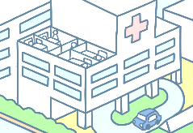
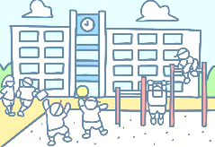
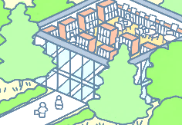
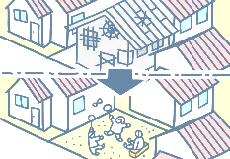


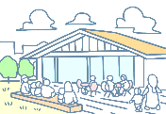
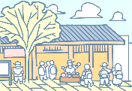

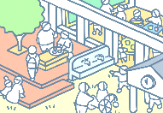
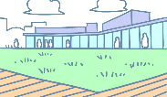
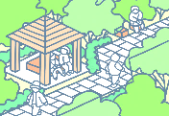
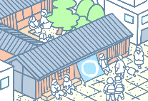
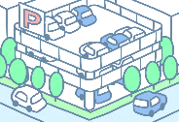


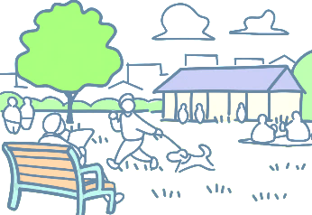
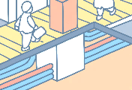
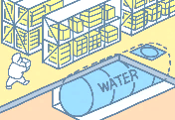
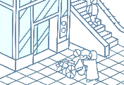
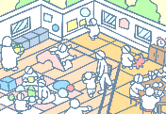
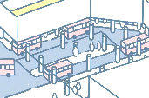

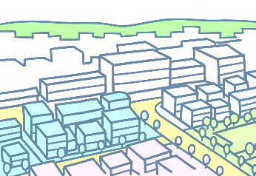
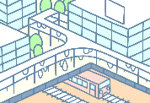










都市再生整備計画関連事業で実施可能な事業（主なもの）
○ 都市再生整備計画関連事業は、様々な政策目的に応じて、事業メニューを選択することが出来ます。
都市構造再編集中支援事業
（個別補助金）
まちなかウォーカブル推進事業
（社会資本整備総合交付金 、 個別補助金）
立地適正化計画に基づく取組等に対し集中的支援
「居心地が良く歩きたくなる」まちなかづくりに対し集中的支援
誘導施設・基幹的誘導施設・既存建造物活用事業（誘導施設）
居住誘導促進事業
滞在環境整備事業
R6拡充
計画策定支援事業
滞在環境の
整備の推進に
関する事業等
重点的に取り組む
テーマに応じた
事業計画の策定
医療・福祉施設
こども園・学校
図書館・博物館
居住誘導区域へ移転を希望する者への支援
誘導施設相当施設
・既存建造物活用事業
（誘導施設相当施設）
高次都市施設
既存建造物活用事業
（誘導施設除く）
道路
地域生活基盤施設
高質空間形成施設
都計区域外の地域生活拠点内
広場・緑地
情報板
地域交流センター
観光交流センター
緑化施設
公園
※小規模な
公園も対象
駐車場
駐輪場
医療・福祉施設
既存建造物を活用した
高次都市施設等
電線類
地中化
テレワーク拠点施設
ﾜｰｹｰｼｮﾝ拠点施設
エリア価値向上整備事業
地域防災
施設
こども園・学校
R6拡充
人工地盤
(デッキ･
地下道)
歩行支援
施設
(ﾊﾞﾘﾌﾘ施設)
区画整理*・再開発
*R5補正拡充(都市再生(社))
再生可能
エネルギー施設
情報化
基盤施設
(ｶﾒﾗ・ｾﾝｻｰ)
図書館・博物館
子育て支援施設
複合交通センター
既存ｽﾄｯｸを活用し官民連携でエリア価値向上の取組
住宅系事業
こどもまんなかまちづくり事業
河川/下水道
R6創設
分散型
エネルギー
システム*
提案事業
優良建築物等整備事業
公営住宅等整備 等
まちなみ環境
整備事業 等
・事業活用調査
・まちづくり活動推進事業
・地域創造支援事業
賑わい・交流創出施設
*R5補正拡充(都市再生(社))・
R6拡充(都市構造)
R6拡充(都市構造)
都市再生整備計画事業
（社会資本整備総合交付金※1、防災・安全交付金※2）
地域の様々なまちづくりを支える交付金
※1（産業促進区域内、都市計画区域外の地域生活拠点内）、※2（市街化調整区域等・都市計画区域外の防災拠点内）：一部基幹事業を除く。

Slide 30
事業実施可能な主体
○ 都市再生整備計画関連事業は、民間事業者等が実施主体になることも出来ます。
 |  | 都市構造再編 集中支援事業 | 都市再生 整備計画事業 （社総交） | 都市再生 整備計画事業 （防安交） | まちなかウォーカブル推進事業 （社総交）
市町村及び 市町村都市再生協議会 |  | ○ | ○ | ○ | ○
民間事業者等 | 市町村経由の 間接補助 | ○ | ○ | ○ | ○
 | 直接補助 | 誘導施設等○ | × | × | ○
都道府県等 |  | 誘導施設等○ | × | × | ○
社会資本整備総合交付金
防災・安全交付金
市町村都市再生協議会…都市再生特別措置法１１７条に基づく協議会
〇間接補助
間接補助が可能な民間事業者等（都市再生特別措置法 第４６条第３項第一号より）
まちづくりの推進を図る活動を行うことを目的とする以下の法人
・特定非営利活動促進法第２条第二項の特定非営利活動法人
・一般社団法人若しくは一般財団法人
・これらに準ずるものとして国土交通省令で定める者
→ 営利を目的としない法人格を有しない社団であって、代表者の定めがあり、
かつ、まちづくりの推進を図る活動を行うことを目的とするもの
→ 地方公共団体が資本金、基本金その他これらに準ずるものの１／４以上を出資
している法人で、公共公益施設の整備等に関する事業を営むもの
→ その他、市町村長が都市の再生を推進する観点から必要と
認められる事業等を実施する者として、当該市町村が指定したもの
直接補助が可能な民間事業者等
=民間事業者、独立行政法人都市再生推進機構、特定非営利活動法人等
国
地方自治体
民間事業者等
〇直接補助
国
民間事業者等
地方自治体

Slide 31
留意点
○ 以下の施設・経費は支援対象外とされていますので、ご注意ください。
・収益見込みが維持・管理費を大幅に上回る施設
・市町村が基礎的行政サービスを提供するための施設（庁舎・消防署等）
・単に施設等の経年的な劣化に対応するための原状回復を行う維持・修繕に要する経費
・日常的な施設の管理・運営に係る人件費等の維持管理費
・従前から定例的に実施しているお祭り・イベント等の経費
・効果促進事業ネガティブリスト（社会資本整備総合交付金交付要綱附属第Ⅱ編第２章第２効果促進事業）に記載された事業
・整備された施設において使用する消耗品等の購入費等
○ 補助対象施設とそれ以外の施設を合築する場合、共用部分を全て補助対象に加えることは適切ではなく、按分することが必要です。
○ 事業を活用した施設は「補助金等に係る予算の執行の適正化に関する法律」に基づき適切に管理がされる必要があります。このため、整備された施設が目的外に使用する場合等については国土交通大臣の承認が必要となる場合があります。特に民間事業者に間接補助を行う場合や、指定管理者に管理を委託する場合には、市町村が民間事業者へその管理について適切に助言を行うことが必要です。
○ その他、「まちづくり交付金制度の適正な活用について（平成20年9月26日）」や「都市再生整備計画事業評価の手引き（平成28年）（令和４年改訂）」を参照ください
外構部分
補助対象外部分
共用部分
（エントランス、トイレ、通路等）
基幹事業部分

Slide 32
５．都市再生整備計画関連事業の活用イメージ

Slide 33


活用イメージ／①まちの拠点の活性化・強靱化
平常時、子供が遊べる施設の整備
（子育て世代活動支援センター）
居住誘導区域外からの住民の移転
（居住誘導促進事業）
バリアフリートイレ整備
（地域防災施設・歩行支援施設）
学校の移転・整備
（誘導施設）
拠点となる病院の
建て替え（誘導施設）
防災広場の整備
（公園・広場）
非常時に避難者を
受け入れることができる
地域交流施設の整備
（地域交流センター）
防災備蓄倉庫の整備
（地域防災施設）
耐震性貯水槽の整備
（地域防災施設）
停電時も稼働する
エネルギー施設の整備
（再生可能等エネルギー施設・
自立分散型エネルギー施設）
防災かまどの整備
（地域防災施設）
災害弱者の避難を
支援するシステム整備
（エリア価値向上整備事業）
マルシェなど
日常使いの検討
（エリア価値向上整備事業）
避難路整備
（道路）
※防災指針に沿った事業については、補助対象事業費の嵩上げや要件緩和等あり

Slide 34

活用イメージ／②ウォーカブルなまちなかの実現
図書館の再整備
（誘導施設）
診療所・学校の誘致
（誘導施設）
全体構想の検討
（計画策定支援事業）
駐車場の整備
（駐車場）
回遊性向上のための
モビリティの導入
（エリア価値向上整備事業）
空き建物を活用した
地域交流施設・
医療福祉施設・
教育施設等の整備
（既存建造物活用事業）
マルシェなど
社会実験の実施
（滞在環境整備事業・
エリア価値向上整備事業）
停電時も稼働する
エネルギー施設の整備
（再生可能等エネルギー施設・
自立分散型エネルギー施設）
沿道店舗のオープン化
（滞在環境整備事業）
人流を把握する
システム整備
（エリア価値向上整備事業）
街路空間の再整備
（道路）
バリアフリー施設の整備
（歩行支援施設）
防災施設の整備
（地域防災施設）
にぎわい広場の整備
（広場）

Slide 35

活用イメージ／③住宅地の再生
全体構想の検討
（計画策定支援事業）
街路空間の再整備
（道路）
歩道・自転車道の整備
（道路）
図書館の整備
（誘導施設）
健康拠点の整備
（医療施設・地域交流センター）
診療所・学校の再整備
（誘導施設）
マルシェなど
社会実験の実施
（滞在環境整備事業・
エリア価値向上整備事業）
親水空間の整備
（河川・広場）
回遊性向上のための
モビリティの導入
（エリア価値向上整備事業）
空き家を活用した
地域交流施設・
医療福祉施設・
教育施設の整備
（既存建造物活用事業）
子育て拠点の整備
（子育て世代活動支援センター）
居住誘導区域外からの住民の移転
（居住誘導促進事業）
地域の情報を発信する
システム整備
（エリア価値向上整備事業）
公園・広場の再整備
（公園・広場）
地域住民の見守り
サービスの導入
（エリア価値向上整備事業）
テレワーク拠点の整備
（テレワーク拠点施設）
防災施設の整備
（地域防災施設）
まちなかハブの整備
（滞在環境整備事業）

Slide 36

活用イメージ／④交通結節点の再構築
子供送迎センター整備
（子育て支援施設）
バリアフリートイレ整備（歩行支援施設）
観光案内所の整備
（観光交流センター）
沿道店舗のオープン化
（滞在環境整備事業）
にぎわい空間の創出
（広場）
タクシーの客待ち
最適化システム
（エリア価値向上整備事業）
人流センサーの整備
（情報化基盤施設・
エリア価値向上事業）
駐輪場の整備
（自転車駐輪場）
上屋の整備
（歩行支援施設）
帰宅困難者対策施設の整備
（情報板・地域防災施設）
駅前広場の再整備
（道路）
まちへの回遊性を向上させるモビリティの導入
（エリア価値向上整備事業）
未利用熱を活用した
融雪施設の整備
（再生可能等エネルギー施設）
停電時も稼働する
エネルギー施設の整備
（再生可能等エネルギー施設・
自立分散型エネルギー施設）

Slide 37

活用イメージ／⑤観光地の再興
観光交流拠点の整備
（観光交流センター・
地域交流センター）
まちなみの
修景・整備
（まちなみ環境整備事業）
無電柱化
（道路・電線類地下埋設）
サイクリングロードの
整備
（道路）
社会実験の実施
（滞在環境整備事業・
エリア価値向上整備事業）
電動モビリティの導入
（エリア価値向上整備事業）
高質な歩行空間整備
（高質空間形成）
地域の情報を発信する
システム整備
（エリア価値向上整備事業）
公園・広場の再整備
（公園・広場）
防災施設の整備
（地域防災施設）

Slide 38

活用イメージ／⑥都市計画区域外の拠点整備（地域生活拠点・防災拠点）
学校・病院の整備
（誘導施設相当施設・
既存建造物活用事業）
図書館の整備
（誘導施設相当施設・
既存建造物活用事業）
地域交流施設の整備
（高次都市施設・
既存建物活用事業）
公園・広場の再整備
（公園・広場）
避難所・避難施設の
整備
（地域防災施設）
まちなかハブの整備
（滞在環境整備事業）
マルシェなど
社会実験の実施
（滞在環境整備事業・
エリア価値向上整備事業）
駐車場・駐輪場の整備
（地域生活基盤）
子育て支援施設
（誘導施設相当施設・
既存建造物活用事業）
回遊性向上のための
モビリティの導入
（エリア価値向上整備事業）
駅前広場の再整備
（道路）
※誘導施設相当施設は、地域生活拠点のみ。

Slide 39

活用イメージ／⑦脱炭素やDXの実現
コジェネシステムの導入
（防災施設へ供給するもの）
（自立分散型エネルギーシステム）
医療・教育・福祉施設の
ZEB整備
（誘導施設）
地域交流施設の
ZEB整備
（地域交流センター）
未利用エネルギーの
活用
（公共公益施設と一体となったもの）
（再生可能エネルギー等施設）
充電スタンドの整備
（公共公益施設と一体となったもの）
（再生可能エネルギー等施設）
社会実験の実施
（滞在環境整備事業・
エリア価値向上整備事業）
地域のエネマネ情報を
収集・発信する
システム整備
（エリア価値向上整備事業）
電動モビリティの導入
（エリア価値向上整備事業）
太陽光発電施設の整備
（公共公益施設と一体となったもの）
（再生可能エネルギー等施設）
スマート街路灯の整備
（高質空間形成）
再生可能エネルギー等を活用した
防災拠点の整備
（再生可能エネルギー等施設・
地域防災施設）
公園・広場の再整備
（公園・広場）
自転車道の整備
（道路）
※ZEB Readyの建築物整備については、補助対象事業費の嵩上げあり

Slide 40

活用イメージ／⑧広域連携によるまちづくり
廃止した施設の撤去
（誘導施設・誘導施設相当施設）
基幹的な医療施設・教育施設の整備
（基幹的誘導施設）
身近な地域利用のための
医療・教育・福祉施設の整備
（誘導施設・誘導施設相当施設）
統廃合により利用されなくなった施設の活用
（誘導施設・誘導施設相当施設）
※誘導施設相当施設は、地域生活拠点のみ。
※共同して立地適正化計画を作成、又は広域的な立地適正化の方針を作成した場合、以下のような拡充があります。
・基幹的誘導施設の整備が行えることとし、補助対象事業費の限度額を21億円→12億円×（連携市町村数）に嵩上げ。
・誘導施設・基幹的誘導施設の事業主体として都道府県・一部事務組合等を加える。
・三大都市圏の政令市でも誘導施設が補助対象となる。

Slide 41
６．都市再生整備計画関連事業の活用事例

Slide 42



【事例】篠ノ井駅東口周辺地区都市構造再編集中支援事業（長野県長野市）
しののい
ながのし
○長野市（人口約38万人）は、平成２９年３月に策定した立地適正化計画において、公共交通が利用しやすいエリアへの人口の集積や都市機能の集積を図ること等を基本方針としている。
○本事業は、市南部地域の中心地である「篠ノ井駅東口周辺地区」において、都市機能がコンパクトに集積した地域住民が集まる空間の創造をテーマに、市街化調整区域にある老人福祉センターをまちなかへ移転して地域交流センターなどと合築するとともに、その周辺道路の歩道整備等を行う。
◆事業主体：長野市 ◆面積：８５．２ha ◆事業期間：平成２８年度～令和２年度
【都市機能誘導区域(篠ノ井駅東口周辺)の誘導施設】
教育機能（大学、専門学校等の教育施設）
子育て支援機能（長時間・一時預かり施設）
文化機能（図書館）
福祉機能（老人福祉センター）
JR篠ノ井線
JR北陸新幹線
移転後の老人福祉センター
■誘導施設
老人福祉センター
篠ノ井駅
■道路
市道篠ノ井中152号線
■高次都市施設
地域交流センター
合築
都市再生整備計画の区域
篠ノ井支所の整備
（市単独事業）
移転前の老人福祉センター
基幹事業
都市機能誘導区域
JR篠ノ井線
居住誘導区域
■道路
市道篠ノ井支所線
老人福祉センターの移転
市街化区域
JR北陸新幹線
300m
●市街化調整区域に位置する「老人福祉センター」を都市機能誘導区域内へ移転
→都市機能がコンパクトに集積した快適な市街地の創造を図る

Slide 43





【事例】布袋駅周辺地区都市構造再編集中支援事業（愛知県江南市）
ほていえき
こうなんし
○江南市（人口約10万人）は、令和２年３月に策定した立地適正化計画において、若い世代に魅力的なまちづくりに向けた都市機能の維持・誘導等をまちづくりの方針としている。
○本事業は、市南部の拠点である「布袋駅周辺地区」において、賑わいのある市民の交流・活動の拠点づくりをテーマに、鉄道高架化事業や土地区画整理事業による鉄道で分断された市街地の一体化にあわせて、市街化調整区域にある図書館をまちなかに移転して地域交流センターなどと合築して公共施設の整備を行うとともに、その周辺の駅前広場や道路等の基盤整備を行う。
◆事業主体：江南市 ◆面積： 35.0ha ◆事業期間：令和2年度～令和6年度
■道路
市道南部第229号線
■道路
都市計画道路布袋駅西通線
■道路
布袋駅西駅前広場
【都市機能誘導区域 （布袋駅周辺）の誘導施設】
商業機能
子育て機能（保健・子育て支援センター）
文教機能（図書館）
■公園
1号公園
■高質空間形成施設
（歩行支援施設）エスカレーター
駅前広場（イメージ）
名鉄江南駅
布袋駅
■道路
都市計画道路布袋駅線
■地域生活基盤施設
（地域防災施設）雨水貯留槽
■道路
市道南部第374号線
■誘導施設
図書館
江南駅
合築
■道路
布袋駅東駅前広場
名鉄犬山線
江南駅周辺地区
■高次都市施設
交流スペース
布袋駅周辺地区
都市再生整備計画の区域
基幹事業
都市機能誘導区域
居住誘導区域
200m
図書館の移転
市街化区域
移転前の図書館
●市街化調整区域に位置する「図書館」を都市機能誘導区域内へ移転
→鉄道高架化等による市街地の一体化に合わせて市民の交流・活動の拠点づくりを図る

Slide 44






【事例】竹原中心市街地地区都市構造再編集中支援事業（広島県竹原市）
たけはら
たけはらし
○竹原市（人口約2.5万人）は、平成３０年３月に策定した立地適正化計画において、都市機能がコンパクトに集積した子育て世帯等が定着する都市の実現等を基本方針としている。
○本事業は、重要伝統的建造物群保存地区や歴史的風致維持向上計画の重点区域を含む市の中心部「竹原中心市街地地区」において、子育て世帯にとって良好な居住環境づくりの推進をテーマに、歴史的町並み保全等の取組にあわせて、用途地域外等にある３つの保育所等のまちなかへの集約移転を行うとともに、まちなかに移転する保育所の跡地において外部不経済を防止するための緑地整備等を行う。
◆事業主体：竹原市 ◆面積：７７ha ◆事業期間：平成３０年度～令和３年度
■誘導施設
認定こども園
■地域生活基盤施設
緑地
都市再生整備計画の区域
基幹事業
保育所の移転
外部不経済の防止
提案事業
都市機能誘導区域
幼稚園の移転
居住誘導区域
緑地化による最低限の環境整備
（イメージ）
用途地域
移転前の保育所
移転後の認定こども園
□提案事業
竹原市景観計画策定事業
【都市機能誘導区域 （竹原地区）の誘導施設】
行政施設（本庁）
子育て支援施設（こども園等）
商業施設
医療施設（病院，診療所）
金融施設（銀行，信用金庫，信用組合等）
教育・文化施設（市民ホール，図書館等）
○関連事業
歴史的建造物リノベーション事業
市役所
竹原駅
■地域生活基盤施設
自転車駐車場
保育所の移転
300m
歴史的建造物のリノベーション
（イメージ）①
歴史的建造物のリノベーション
（イメージ）②
●まちなかに移転する「保育所」の移転跡地（非集約エリア）において緑地化による最低限の環境整備を実施
→外部不経済を防止して子育て世帯にとって良好な居住環境づくりの推進を図る

